Slide 1

C--
Compiler
Team 6
王奕天 王知卓 钟佳润

Slide 2
目录
01 简介
02 词法分析
03 语法分析
04 语义分析
05 目标生成与测试
06 前端

Slide 3
01
简 介

Slide 4
C-- Compiler
我们基于C++实现了一个C--编译器（屁用没有）。
Flex，高！😇
Bison，硬！🤤
LLVM，又高又硬！🥵
Web代码编辑器？myDiana ！
Notes:
词法分析基于flex，语法分析基于bison，两者联合编译生成抽象语法树(AST)。
调用LLVM IR提供的C++ API生成LLVM中间代码。
调用LLVM后端（backend）生成字节码及可执行文件。
同时，我们实现了一个简单的web代码编辑器 myDiana
可以进行基本的代码书写、编译运行、文件打开与保存

Slide 5
02
词法分析

Slide 6
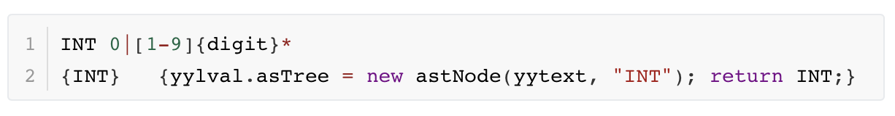
Flex
词法分析器生成工具
字符序列 → 单词Token
定义区 规则区 代码区
正则表达式匹配字符，AST构造叶节点，返回Token给Yacc
Notes:
字符序列-单词token

Slide 7
03
语法分析

Slide 8
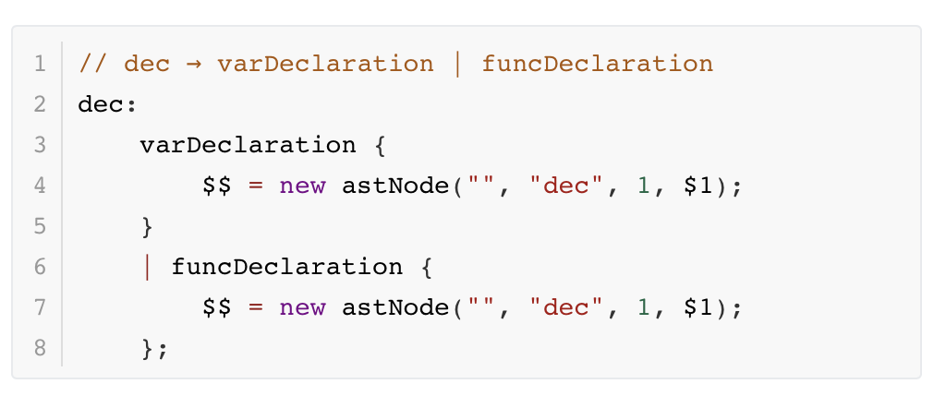
Bison
语法解析器生成工具 Yacc
巴克斯范式BNF表达的语法规则 → AST
定义区 规则区 代码区
匹配语法，AST构造非叶节点

Slide 9
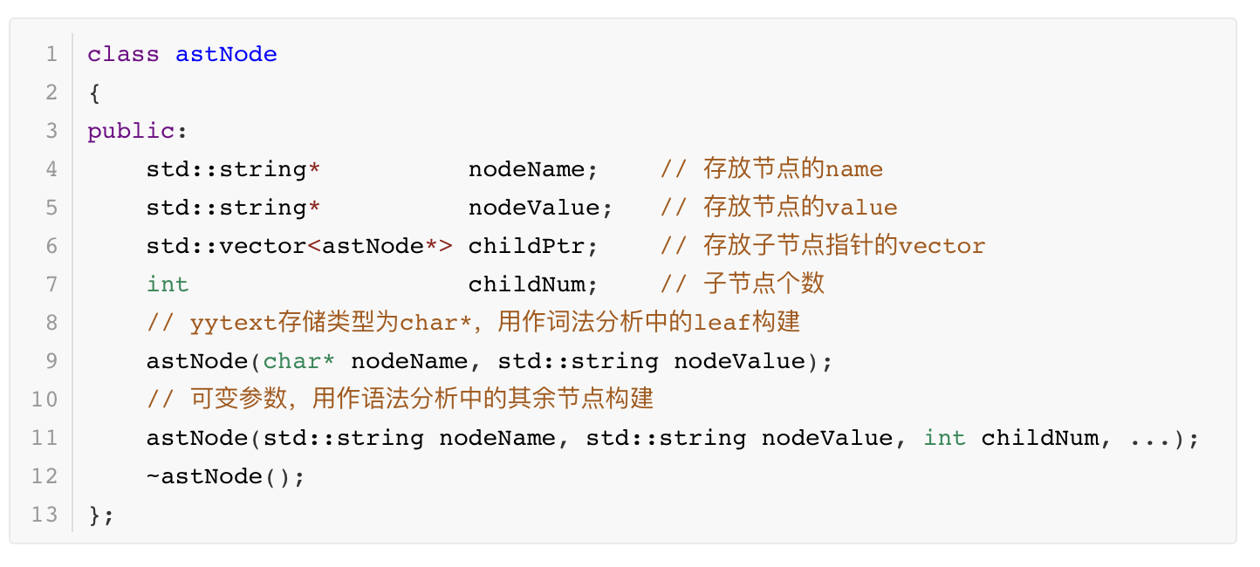
AST
树！
每个非叶节点保存子节点：std::vector + 省略符形参实现的可变参数函数

Slide 10
04
语义分析
写麻了

Slide 11
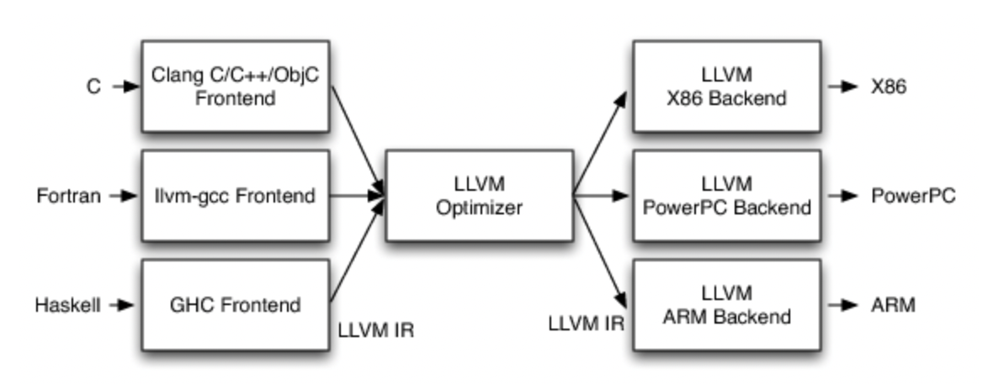
LLVM
符号表？寄存器？LLVM！
LLVM是一套编译器基础设施项目，包含一系列模块化编译器组件和工具链，用来开发编译器的前端和后端。
传统静态编译器三阶段：前端、优化、后端。LLVM三阶段如下
优点？新语言新前端，新硬件新后端，LLVM IR通用优化阶段
Notes:
其优点是如果需要支持一种新的编程语言，只需要实现一种新的前端。如果需要支持一种新的硬件设备，只需要实现一个新的后端。而优化阶段因为是针对了统一的LLVM IR，所以它是一个通用的阶段，不论是支持新的编程语言，还是支持新的硬件设备，这里都不需要对优化阶段做修改。所以从这里可以看出LLVM IR的作用。

Slide 12
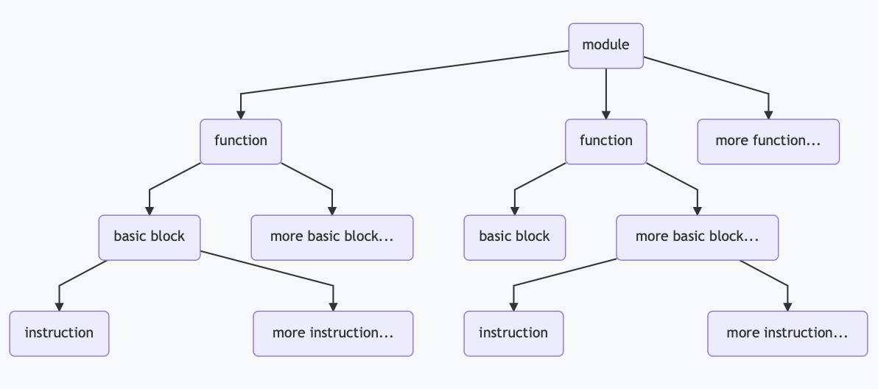
LLVM IR
LLVM IR？Low-level language, High-level ideas 高效优化代码
我们需要使用内存中的IR模型：一些Cpp的类定义
Notes:
LLVM IR 是 LLVM Intermediate Representation，它是一种 low-level languange，是一个像RISC的指令集。
然而可以很表达high-level的ideas，就是说high-level languange可以很干净地map到LLVM IR
这使得我们可以高效地进行代码优化
LLVM的基本组成为以下四类：
Module类，Module可以理解为一个完整的编译单元。一般来说，这个编译单元就是一个源码文件，如一个后缀为cpp的源文件，有函数列表和全局变量表。
Function类，对应于一个函数单元。Function可以描述两种情况，分别是函数定义和函数声明。
BasicBlock类，表示一个基本代码块，“基本代码块”就是一段没有控制流逻辑的基本流程，相当于程序流程图中的基本过程（矩形表示）。
Instruction类，指令类就是LLVM中定义的基本操作，比如加减乘除这种算数指令、函数调用指令、跳转指令、返回指令等等。

Slide 13
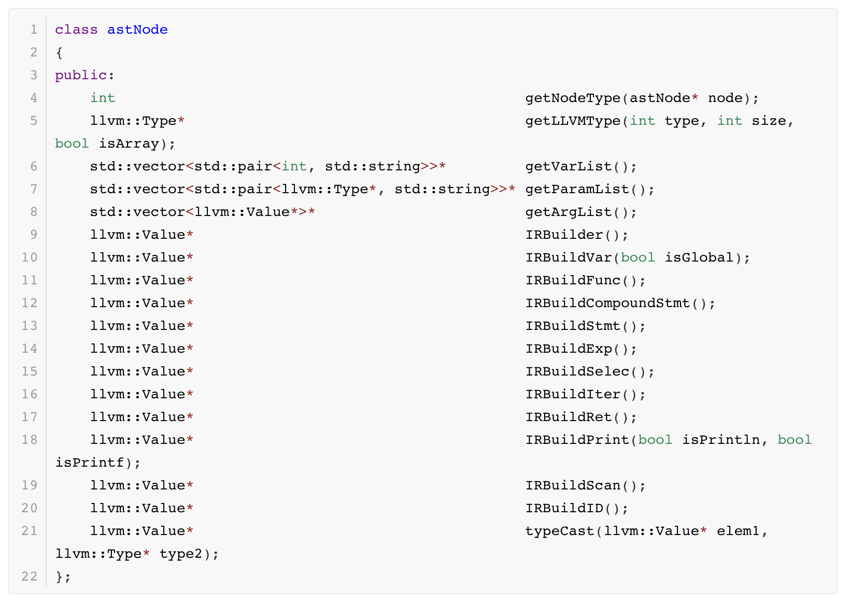
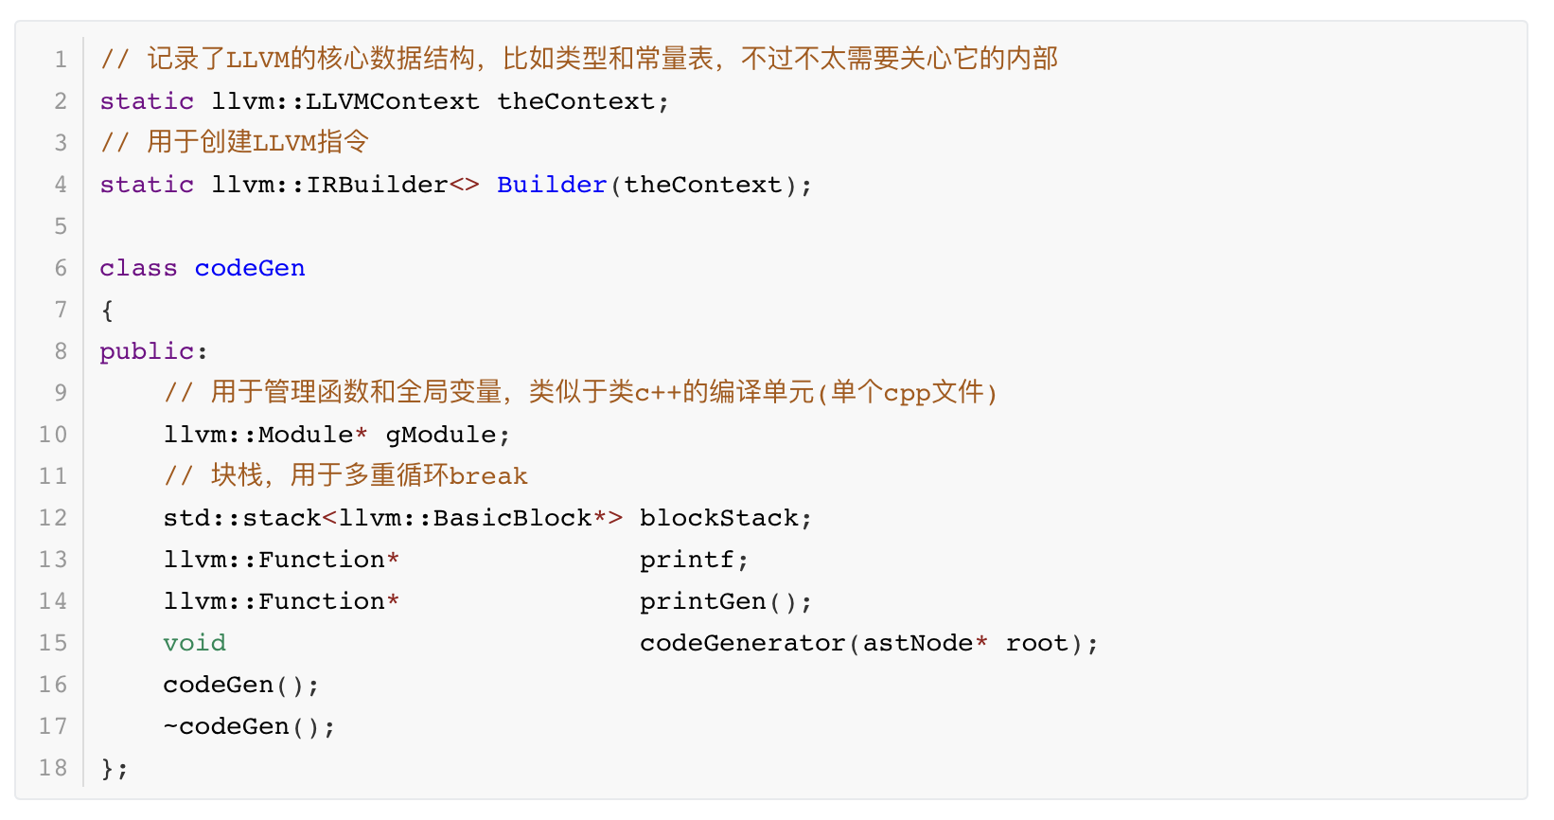
LLVM IR生成
不会用继承😭
核心数据结构 LLVMContext
内存IR模型中的实体都属于它
保存上下文符号

Slide 14
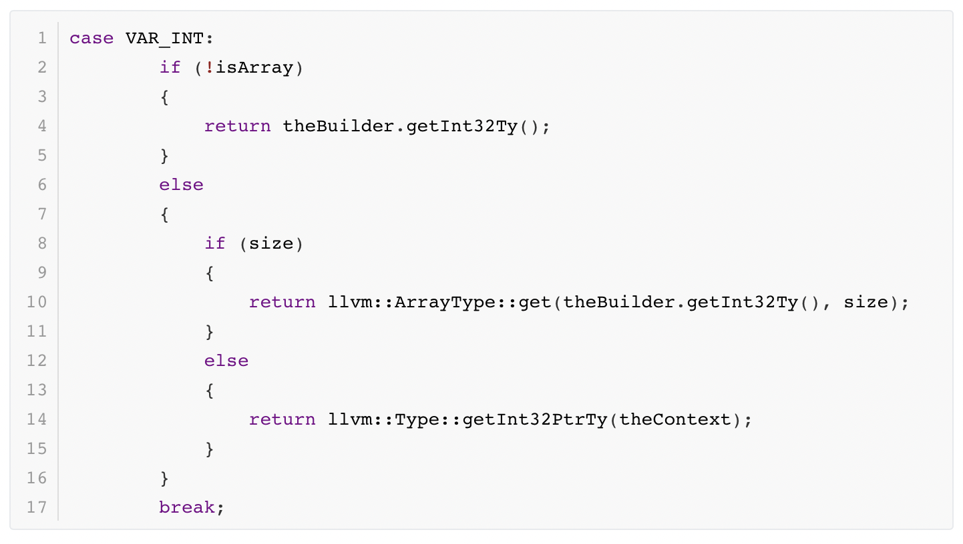
类型
代码中扫描到的表示的类型字符串 int float char bool
非数组？→ llvm::Type
数组？→ llvm::ArrayType
指针？→ PtrTy
自动类型转换？→ CreateCast()
int float char 两两转换
int → float
CreateCast(op, elem1, type2)
llvm::Instruction::CastOps::SIToFP

Slide 15
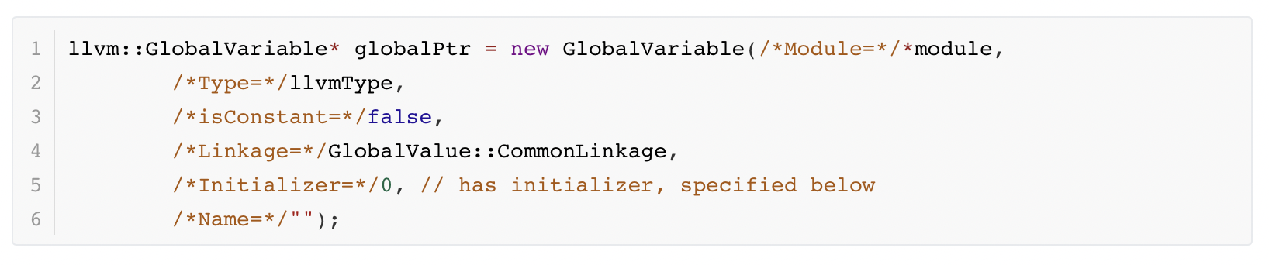
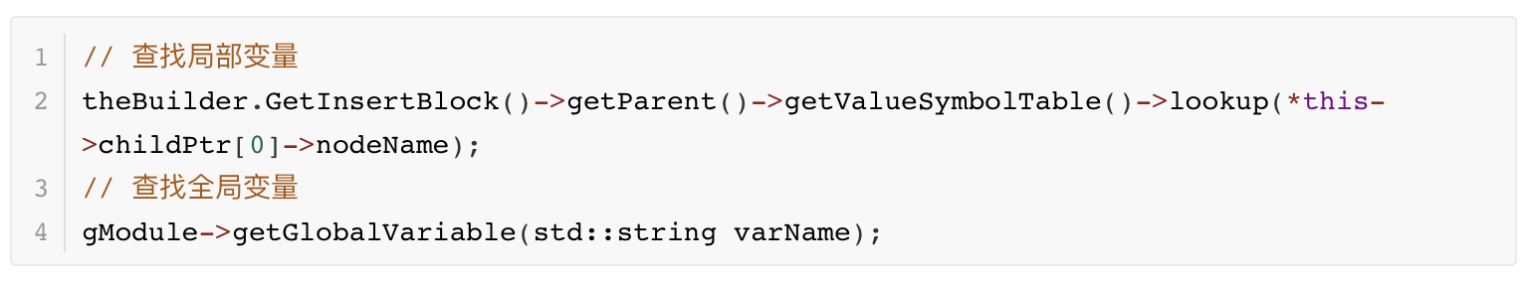
符号表
扔给LLVM内部的符号表罢！Module全局变量表 Function局部变量表
根据变量声明位置区分全局变量与局部变量

Slide 16
函数
固定流程
获取返回值类型：llvm::Type*
获取参数类型：std::vector<llvm::Type*>
根据返回值类型和参数类型构建函数类型：llvm::FunctionType::get()
根据函数类型声明函数：llvm::Function::Create()
定义函数体：llvm::BasicBlock::Create() & IRBuildCompoundStmt()
Notes:
创建函数的entry代码块

Slide 17
表达式
二元运算：四则运算、逻辑运算、赋值
一元运算：取反、取负、+
函数调用：有参、无参 CreateCall(calleeF, argsList, "callTmp")
Module->getFunction(funcName)
变量获取：非数组、数组
数组地址获取的关键API：
其直接作用就是提取被访问对象的内存地址，需要准备两个索引值，内存地址偏移量的起始为数组指针变量（arrayPtr）所指向位置，第一个索引值为0，这个偏移量令下一个索引值的起始位置从 arrayPtr + 0 开始；而第二个索引值就是真正需要访问的数组下标值。

Slide 18
条件分支&循环
BasicBlock的运用
if构造：设置三个基本块和一个条件选择指令，基本块分别为条件符合时的then块、条件不符合时的else块、条件分支结束后的merge块。
while构造：设置三个基本块，分别为判断循环条件的cond块、循环主体body块和循环结束后的end块。
Break实现：theBuilder.CreateBr(blockStack.top());
为了实现嵌套循环中的break，设置块栈保存循环的end块，循环块开始时push，结束后pop，碰到break直接跳转到栈顶块即可。

Slide 19
05
目标生成
测试

Slide 20
编译运行
flex -o tokenGen.cpp tokenGen.l
bison -d -o gramGen.cpp gramGen.y
CC = clang++ -std=c++17
LLVM_DIR = /opt/homebrew/opt/llvm
LLVM_LIB = -L ${LLVM_DIR}/lib
LLVM_INCLU = -I ${LLVM_DIR}/include
$(CC) $(LLVM_INCLU) $(LLVM_LIB) -lLLVM ./*.cpp -o diana
cat ../test/test.cmm | ./diana > ../test/test.ll
$(LLVM_AS) ../test/test.ll -o ../test/test.bc
$(CC) ../test/test.bc -o ../test/test
流程：首先flex+bison联合编译，扫描源代码后生成AST；然后调用LLVM IR C++API生成中间表示文件.ll，用llvm-as工具通过中间表示文件（.ll 文件）得到字节码文件（.bc文件）；最后用clang将字节码文件直接编译为可执行文件。

Slide 21
测试
斐波那契数列
测试范围包括了局部/全局变量声明、局部/全局变量赋值、while循环及break、if语句、return语句、表达式、函数调用、递归。

Slide 22
06
Web前端

Slide 23
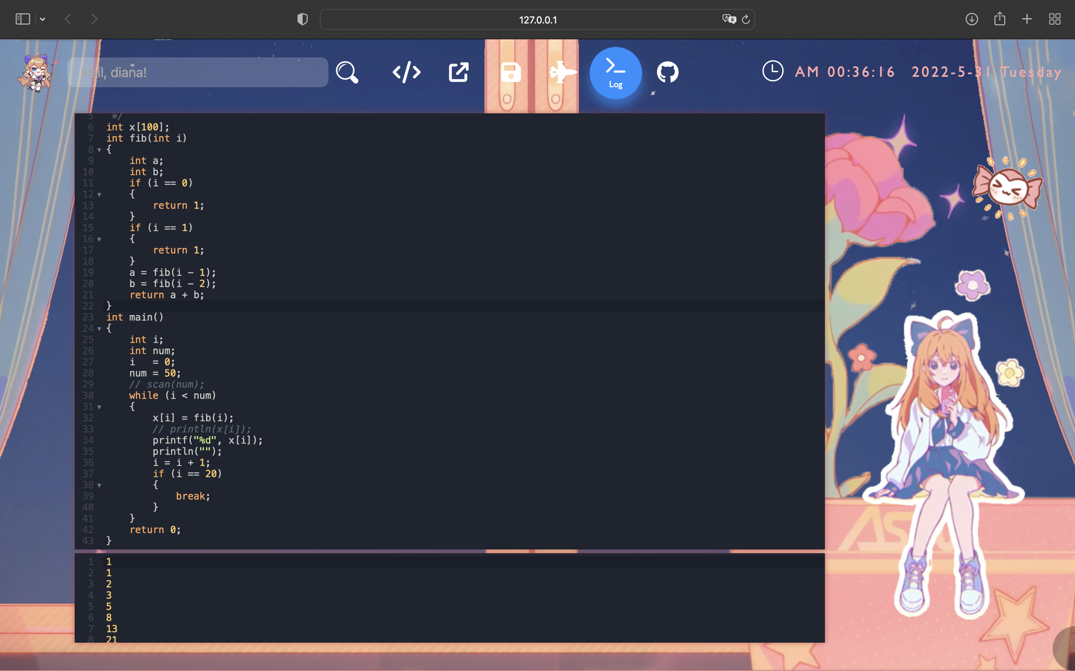
Web

Slide 24
Thanks

